Slide 1
Η ΠΕΡΙΓΡΑΦΙΚΗ ΑΞΙΟΛΟΓΗΣΗ ΣΤΟ ΝΗΠΙΑΓΩΓΕΙΟ

Slide 2
Τα κριτήρια αξιολόγησης ….
περιγράφουν τα «επιθυμητά χαρακτηριστικά» της μάθησης και της ανάπτυξης.
είναι ενδεικτικά.
δεν αποτελούν διεξοδική λίστα με βάση την οποία αποτιμάται το «αποτέλεσμα» της μάθησης και της ανάπτυξης των παιδιών.
υποστηρίζουν τον/την εκπαιδευτικό να αναγνωρίζει και να διακρίνει τις «ενδείξεις» της προσδοκώμενης μάθησης και ανάπτυξης.

Slide 3
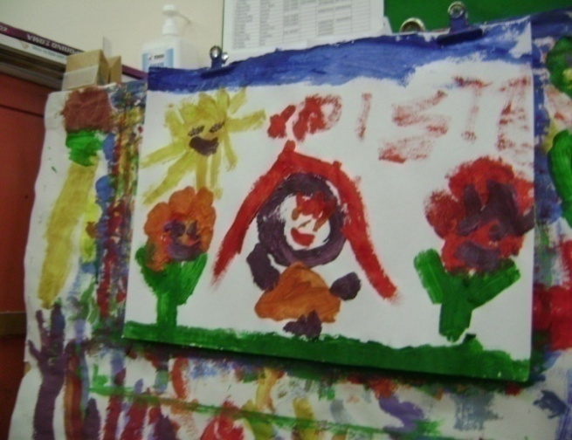
2
Η συλλογή και η καταγραφή των δεδομένων

Slide 4
Η περιγραφική αξιολόγηση….
μια συνεχής και συστηματική διαδικασία συλλογής, καταγραφής, ερμηνείας, αξιοποίησης και κοινοποίησης πληροφοριών σχετικά με την πρόοδο και τα επιτεύγματα του κάθε παιδιού.
μια «αναστοχαστική διαδικασία» με διαμορφωτική λειτουργία.

Slide 5
Τα στάδια της περιγραφικής αξιολόγησης

Slide 6
Η συλλογή των δεδομένων … [1]
είναι μέρος της καθημερινής πρακτικής στην τάξη.
αποτελεί τη βάση για να διαμορφώσει η/ο εκπαιδευτικός μια ολοκληρωμένη εικόνα για την πρόοδο του παιδιού.
μπορεί γίνει με βάση ένα συγκεκριμένο σχεδιασμό ή να γίνει στο πλαίσιο αναδυόμενων καταστάσεων.

Slide 7
Η συλλογή των δεδομένων … [2]
μια πολυμεθοδική προσέγγιση: προϋποθέτει τη συνδυαστική χρήση πολλαπλών μεθόδων αξιολόγησης.
μια συμμετοχική προσέγγιση: εμπλέκονται ενεργητικά τα παιδιά ή/και η οικογένεια.

Slide 8
Συλλογή δεδομένων στο πλαίσιο αναδυόμενων καταστάσεων

Slide 9
Συλλογή και καταγραφή δεδομένων με βάση συγκεκριμένο σχεδιασμό
Τι θέλουμε να αξιολογήσουμε; Ποιο είναι το αντικείμενο της αξιολόγησης; Ένα συγκεκριμένο παιδί, μια ομάδα παιδιών, ολόκληρη την τάξη;
Γιατί θα αξιολογήσουμε; Ποιος είναι ο στόχος της αξιολόγησης;
Ως προς τι θα αξιολογήσουμε; Ποια είναι τα κριτήρια της αξιολόγησης;
Πώς θα αξιολογήσουμε; Ποιες μεθόδους, εργαλεία, τεχνικές θα χρησιμοποιήσουμε για να συλλέξουμε τα δεδομένα; Πώς θα τα καταγράψουμε;

Slide 10
Παράδειγμα συλλογής δεδομένων στη βάση σχεδιασμού Τα χρώματα
Η νηπιαγωγός παρατηρεί τον ενθουσιασμό των παιδιών όταν βλέπουν το ουράνιο τόξο την ώρα του διαλείμματος. Όταν μπαίνουν στην τάξη τους δίνει μαρκαδόρους και χαρτί για να το ζωγραφίσουν. Παρατηρεί ότι πολλά παιδιά συζητούν μεταξύ τους για τα χρώματα του ουράνιου τόξου. Τις επόμενες μέρες σχεδιάζει οργανωμένες δραστηριότητες για τα χρώματα. Με τη βοήθεια της νηπιαγωγού τα παιδιά μιλούν και διακρίνουν τα χρώματα καθώς επισκέπτονται το πάρκο, ζωγραφίζουν, ταξινομούν φρούτα ανάλογα με το χρώμα τους και πειραματίζονται με την ανάμειξη χρωμάτων. Στην αρχή αναμειγνύουν το μπλε με το κίτρινο και το κόκκινο με το πορτοκαλί και φτιάχνουν διαφορετικές αποχρώσεις του πράσινου και του πορτοκαλί. Στη συνέχεια αναμειγνύουν και άλλα χρώματα και βλέπουν το αποτέλεσμα. Τοποθετούν σε βαζάκια τα καινούρια χρώματα και τα βάζουν σε μια γωνιά που την ονομάζουν «γωνιά των χρωμάτων». Όλη την εβδομάδα παίζουν με τα χρώματα. Η νηπιαγωγός αποφασίζει να σχεδιάσει δραστηριότητες για να αξιολογήσει την ικανότητα των παιδιών να διακρίνουν και να ονοματίζουν τα χρώματα. Μία από αυτές τις δραστηριότητες ήταν το παιχνίδι με τις κάλτσες. Ζητά από τους γονείς και τα παιδιά να φέρουν από το σπίτι τους ένα ζευγάρι κάλτσες. Κάθε μέρα ζητά από δύο παιδιά να παίζουν τον ρόλο του πωλητή και του πελάτη. Οι πελάτες θα πρέπει να ζητούν συγκεκριμένου χρώματος κάλτσες. Η νηπιαγωγός παρατηρεί πώς ο κάθε πωλητής ανταποκρίνεται στην παραγγελία του πελάτη.

Slide 11
Παράδειγμα συλλογής δεδομένων στη βάση σχεδιασμού Τα χρώματα [συνέχεια]
Η νηπιαγωγός φτιάχνει μια κλίμακα ελέγχου στο ημερολόγιό της για να καταγράψει τις παρατηρήσεις της σχετικά με την ικανότητα των παιδιών να διακρίνουν και να ονοματίζουν τα χρώματα.
Όνομα | Ημερομηνία | Πορτοκαλί | Μωβ | Κόκκινο | Πράσινο | Μπλε | Καφέ | Θαλασσί
Μαρία | 15/11 | √ | √ | √ | √ | √ | √ | √
Λία | 15/11 |  |  | √ | √ | √ | √ | √
Βασίλης | 16/11 | √ |  | √ | √
Θανάσης | 16/11 | √ | √ | √ | √ |  | √
Στέλιος | 17/11 | √ |  | √ | √
Λευτέρης | 17/11 |  |  | √ | √ |  |  | √

Slide 12
Τι είναι οι μέθοδοι αξιολόγησης;
το σύνολο των στρατηγικών (μεθόδων, τεχνικών, εργαλείων, δραστηριοτήτων, μέσων κ.λπ.) με τα οποία ο/η εκπαιδευτικός συλλέγει «τεκμήρια», δηλαδή, καταγεγραμμένα στοιχεία, στη βάση των οποίων θα αξιολογήσει τη μάθηση και την ανάπτυξη των παιδιών.

Slide 13
Μέθοδοι αξιολόγησης που προτείνονται για το Νηπιαγωγείο
Η αυτοαξιολόγηση
Ο ατομικός φάκελος
Οι συζητήσεις και οι συνεντεύξεις
Η παρατήρηση
Οι ειδικά σχεδιασμένες και οργανωμένες δραστηριότητες

Slide 14
Η αυτοαξιολόγηση
Όνομα παιδιού: Ειρήνη
Ημερομηνία: 28/3
Πλαίσιο: Ελεύθερες δραστηριότητες
Η νηπιαγωγός έχει εξηγήσει στα παιδιά εκ των προτέρων τον σκοπό του ατομικού φακέλου, τα κριτήρια που θα λαμβάνονται υπόψη για την επιλογή του υλικού και τον ρόλο τους. Είναι η τελευταία Παρασκευή του μήνα, η ημέρα που έχουν αποφασίσει να επιλέγουν τις εργασίες που θα τοποθετούν στον ατομικό τους φάκελο. Η Ειρήνη είχε γενέθλια αυτόν το μήνα κι έχει ζωγραφίσει πολλές σχετικές ζωγραφιές (π.χ. τούρτα, κεράκια, δώρα κ.λπ.). Βγάζει από το συρτάρι της τις ζωγραφιές πάνω στο τραπέζι. Τις κοιτά και φαίνεται να μην μπορεί να διαλέξει ποια θα τοποθετήσει στον φάκελο. Η νηπιαγωγός την πλησιάζει: «Έχεις αποφασίσει ποια ζωγραφιά θα βάλεις στο φάκελό σου;». «Μου αρέσουν πολλές και δεν ξέρω». Η νηπιαγωγός παρατηρεί ότι δύο ζωγραφιές δεν έχουν ούτε όνομα, ούτε ημερομηνία και ρωτά το παιδί: «Γιατί αυτές οι εργασίες δεν έχουν ούτε όνομα, ούτε ημερομηνία;». Το παιδί σκέπτεται λίγο και απαντά: «Θυμάμαι ότι βγαίναμε διάλειμμα και βιαζόμουν… και την άλλη φορά το ξέχασα. Δεν θα τις βάλουμε αυτές…» λέει και προσπαθεί να διαλέξει από τις υπόλοιπες. Η νηπιαγωγός παρατηρεί ότι σε κάποιες ζωγραφιές, εκτός από τα 5 ζωγραφισμένα κεράκια πάνω στην τούρτα, υπάρχει γραμμένος και ο αριθμός 5. Στις πιο πρόσφατες ζωγραφιές του παιδιού ο αριθμός είναι «σωστά» γραμμένος, ενώ σε κάποιες παλαιότερες είναι «λάθος». Το παιδί κοιτά προσεκτικά τις ζωγραφιές του και επιλέγει αυτήν που έχει γράψει «σωστά» τον αριθμό. «Αυτή θα βάλω στον φάκελο λέει. Τώρα ξέρω να γράφω το 5».

Slide 15
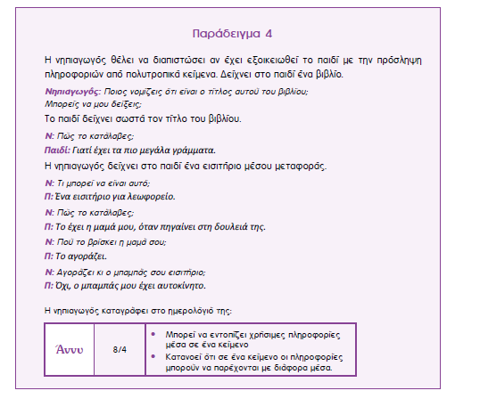
Οι συζητήσεις & οι συνεντεύξεις

Slide 16
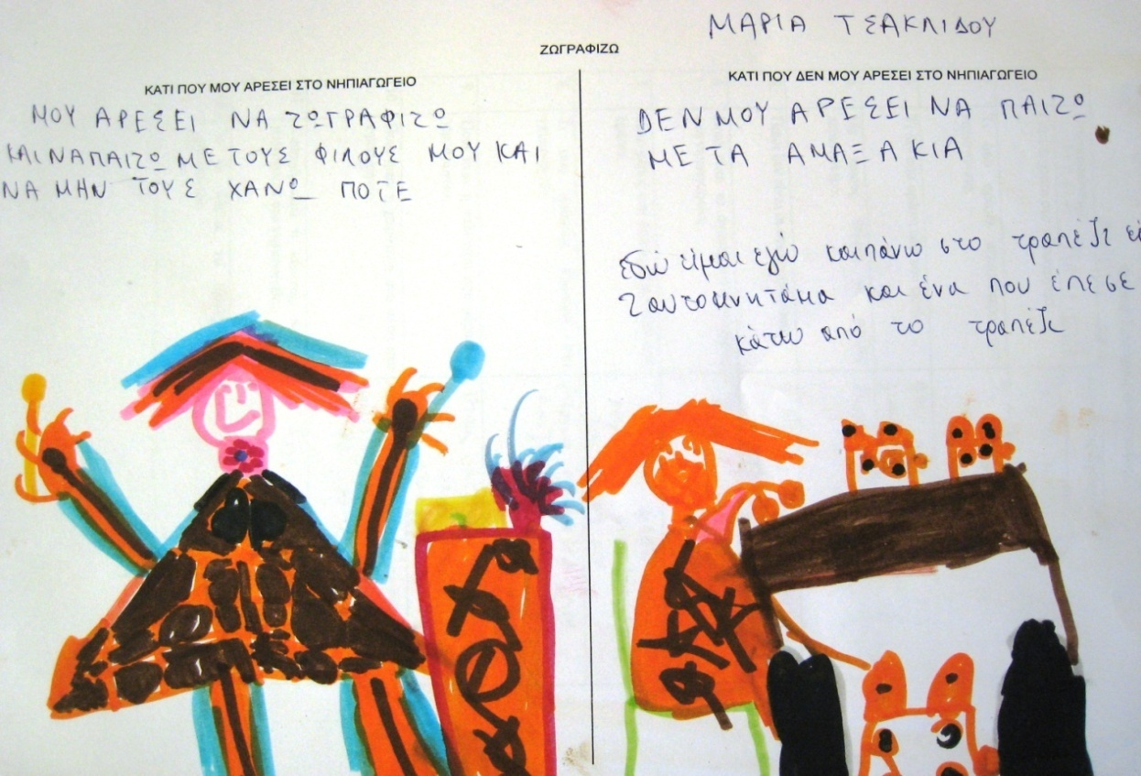
Οι συζητήσεις & οι συνεντεύξεις

Slide 17
Ο ατομικός φάκελος

Slide 18
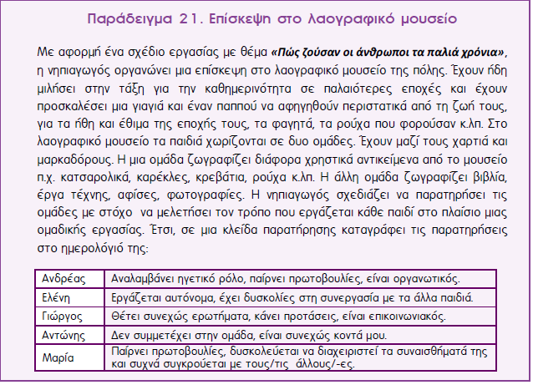
Οι ειδικά σχεδιασμένες & οργανωμένες δραστηριότητες

Slide 19
Η παρατήρηση
Η κατεξοχήν παραδοσιακή μέθοδος αξιολόγησης στο Νηπιαγωγείο.
Μη δομημένη παρατήρηση: όταν πραγματοποιείται σε συνθήκες αναδυόμενων περιστατικών ή καταστάσεων.
Δομημένη παρατήρηση: όταν ο/η εκπαιδευτικός έχει σχεδιάσει τι ακριβώς θα παρατηρήσει, πότε και πώς θα παρατηρήσει ή πώς θα καταγράψει και θα αξιοποιήσει τα στοιχεία της παρατήρησης.

Slide 20
Τι είδους δεδομένα μπορούμε να συλλέξουμε με την παρατήρηση;

Slide 21
Πότε και πώς μπορεί να χρησιμοποιηθεί η παρατήρηση ως μέθοδος αξιολόγησης;

Slide 22
Η καταγραφή των δεδομένων
είναι η γραπτή αποτύπωση και καταχώριση των πληροφοριών, των «τεκμηρίων» που συγκεντρώθηκαν μέσω των διαφορετικών μεθόδων συλλογής τους.

Slide 23
Γιατί είναι απαραίτητη;
Βοηθά τις/τους εκπαιδευτικούς και τα παιδιά να κατανοήσουν τη μάθηση και να σχεδιάσουν τα επόμενα βήματα της πορείας της.
Βοηθά τους γονείς να αναγνωρίσουν την εξέλιξη του παιδιού τους και να την υποστηρίξουν.

Slide 24
Αποτελεσματική καταγραφή
Επιλέγουμε τι θα καταγράψουμε: Δεν είναι ούτε πρακτικό ούτε χρήσιμο να καταγράφουμε οτιδήποτε βλέπουμε, ακούμε ή ανακαλύπτουμε.
Καταγράφουμε συστηματικά.
Αναζητούμε τρόπους για να απλοποιήσουμε τη διαδικασία: Συμμετοχή των παιδιών, χρήση απλών τεχνικών (π.χ. φωτογραφίες, χρήση αυτοκόλλητων σημειώσεων κ.λπ.)

Slide 25
Παραδείγματα τεχνικών καταγραφής παρατήρησης
Ανεκδοτικές καταγραφές.
Εργασίες των παιδιών με σημειώσεις του/της εκπαιδευτικού.
Συνεχείς καταγραφές.
Κλίμακες ελέγχου.
Κλίμακες διαβάθμισης (ρουμπρίκες)

Slide 26
Παράδειγμα ανεκδοτικής καταγραφής (ΟΕΠΑΝ, σελ. 46)

Slide 27
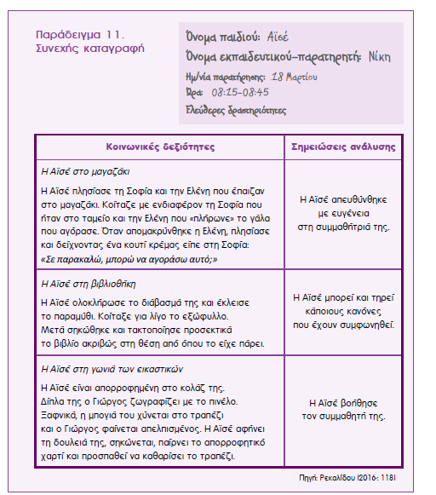

Slide 28
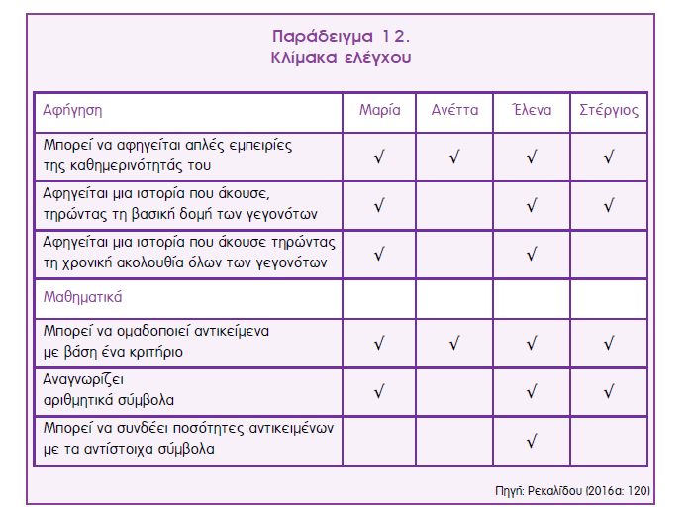

Slide 29
Τι είναι η κλίμακα διαβάθμισης (ρουμπρίκα);
Έχει δύο ουσιαστικά χαρακτηριστικά:
α) μια λίστα κριτηρίων, π.χ. τα κύρια χαρακτηριστικά μιας εργασίας και
β) ποιοτικά επίπεδα, π.χ. πώς είναι τα χαρακτηριστικά μιας εργασίας σε κάθε επίπεδο ποιότητας.
Αποτελεί «μια μορφή ερωτήσεων κλειστού τύπου πολλαπλής επιλογής», στις οποίες οι απαντήσεις κλιμακώνονται από το πιο ισχυρό στο πιο ασθενές, από το ανώτερο στο κατώτερο, από το θετικό στο αρνητικό.

Slide 30
